Slide 1
Marktverkenning
Begrippen
Uitwerking Hoofdstuk 3
Markt ontwikkeling
Concurrentie analyse
SWOT-analyse
IBS Thema
De nieuwe economie
Marktverkenning
Financieel management
De verborgen impact
Ondernemen
Samenwerken
IBS Toetsing
Kennistoets
Ondernemingsplan
Vlog
Week 1 | Week 2 | Week 3 | Week 4 | Week 5 | Week 6 | Week 7 | Week 8 | Week 9 | Week 10

Slide 2
2324 DWI TP1 Analyse
Leerdoel Na het doornemen van de bronnen, het volgen van de lessen en het uitvoeren van de opdrachten, ben je in staat om te analyseren op welke markt en doelgroep jouw onderneming zich richt.
Samenwerken
Dit product maak je met je groepje.
Lever je product in via Teams.
Je wordt in een feedback friends groepje geplaatst.
Geef feedback op de producten van anderen en ontvang feedback op je eigen werk.
Deadline product: 1 december 2023
Feedback friends bijeenkomst: 8 december 2023
Leerproduct
Je maakt een document met daarin:
Een beschrijving van de markt. Hierin komt duidelijk de marktontwikkeling, concurrenten/collega’s en een SWOT-analyse naar voren.
De bovenstaande analyse is toegepast op de eigen mini onderneming.
Daarnaast is er een beschrijving gemaakt van de doelgroep.
De adoptiecurve wordt uitgewerkt toegepast op de eigen mini onderneming.
Bijeenkomsten
Lessen doelgroep- en marktanalyse
Zelfwerkuren
Bronnen
IBS De wereld en ik
Presentatie marktanalyse en doelgroep analyse
Leerpad
Je gaat samen met je groep brainstormen over wat voor een product of dienst jullie gaan aanbieden.
Op basis van bronnen bepaal je welke methode je gaat gebruiken om de doelgroep van je onderneming in kaart te brengen.
Aan de hand van deze methode omschrijf je jouw doelgroep(en).
Per doelgroep omschrijf je welke behoeftes er zijn. Deze behoeftes baseer je op betrouwbare bronnen.

Slide 3
Wat moet je allemaal doen bij het gedeelte Marktanalyse bij TP1 Analyse?
Stappenplan Hoofdstuk 3 Marktanalyse
Beschrijving van de markt geven
Ontwikkelingen van de markt in kaart brengen
Concurrenten van je eigen mini onderneming in kaart brengen
Alternatieven van je eigen mini onderneming in kaart brengen
Concurrenten en Alternatieven een score geven
Maken van een SWOT-analyse aan de hand van de Marktontwikkelingen en concurrentie analyse
De belangrijkste punten uit de SWOT-analyse beschrijven

Slide 4
1. Beschrijving van de markt geven
Hoe doe je dit?
Je maakt een beschrijving met woorden en afbeeldingen op welke markt jullie onderneming actief is.
Voorbeeld:
De sportmarkt in Nederland bestaat uit minstens 53 sporten en heeft een omzet van 3 miljard euro (bron: https://www.inretail.nl/persbericht/persbericht-sportmarkt-in-nederland-53-sporten-en-drie-miljard-omzet/#h-online-groot-en-gespecialiseerd-groeit)

Slide 5
2. Ontwikkelingen van de markt in kaart brengen
Hoe doe je dit?
Beschrijf Trends en & Ontwikkelingen die van belang zijn in de markt waarin je onderneming opereert.
Voorbeeld:
Een trend op het gebied van eten is dat er vele vormen van Alternatieve pasta zijn (linzen, groenten etc.) (Bron: https://www.24kitchen.nl/populair/dit-zijn-de-foodtrends-van-2023)

Slide 6
3. Concurrenten van je eigen mini onderneming in kaart brengen (Alles APA-noteren)
Hoe doe je dit?
Breng ten minste drie directe concurrenten van je eigen mini onderneming in kaart. Eerst geef je een beschrijving aan de hand van onderstaande vragen, dan ga je pas vergeleken!!!
Leg per concurrent uit:
- Wat voor prijs hanteren ze?
- Is de kwaliteit beter of slechter dan je eigen product?
- Hebben ze een groter of kleiner assortiment?
- Is de locatie beter bereikbaar, groter en logischer dan je eigen onderneming?
- Is de service rondom het product die de concurrent biedt beter of slechter dan die van ons.
- Hoe bekend is de concurrent vergeleken met ons?
- Wat doet het product aan duurzaamheid vergeleken met ons?
- Wat is het USP van de andere onderneming?

Slide 7
4. Alternatieven van je eigen mini onderneming in kaart brengen (Alles APA-noteren)
Hoe doe je dit?
Breng één alternatief van je eigen mini onderneming in kaart. Eerst geef je een beschrijving aan de hand van onderstaande vragen, dan ga je pas vergeleken!!!
Leg bij het alternatief uit:
- Waarom dient dit als een alternatief voor je eigen product/dienst/onderneming?
- Wat voor prijs hanteren ze?
- Is de kwaliteit beter of slechter dan je eigen product?
- Heeft het alternatief een groter of kleiner assortiment?
- Is de locatie beter bereikbaar, groter en logischer dan je eigen onderneming?
- Is de service rondom het product die het alternatief biedt beter of slechter dan die van ons.
- Hoe bekend is het alternatief vergeleken met ons?
- Wat doet het product aan duurzaamheid vergeleken met ons?
- Wat is het USP van de andere onderneming?

Slide 8
5. Concurrenten en Alternatieven een score geven
Hoe doe je dit?
Heb je de concurrentie beschreven en ook het alternatief, dan ga je onderstaande tabel invullen, in onderstaande tabel vergelijk je alle gevonden informatie met die van je eigen onderneming! Plus uitleg!!!
 | Naam concurrent | Naam concurrent | Naam concurrent | Naam Alternatief | Eigen onderneming
Prijs
Kwaliteit
Assortiment
Locatie
Service
Bekendheid
Service
USP
Maak ook een legenda!!!
Voorbeeld:
+++ = Wij doen dit veel beter
++ = Wij doen dit beter
+ = Wij doen dit iets beter
- = Wij doen dit iets slechter
-- =
--- =

Slide 9
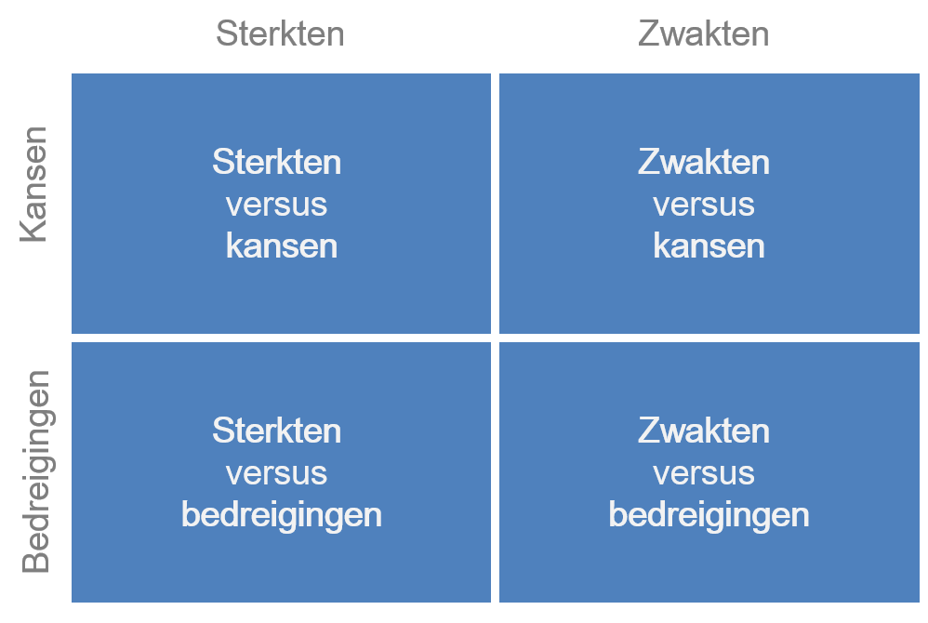
6. Maken van een SWOT-analyse aan de hand van de Marktontwikkelingen en concurrentie analyse
Hoe doe je dit?
Beschrijven aan de hand van alle gevonden informatie de Sterktes, Zwaktes, Kansen en Bedreigingen van de eigen onderneming!
Sterktes en Zwaktes komen voort uit → Intern (Doelgroep analyse, idee van de onderneming etc.)
Kansen en bedreigingen komen voort uit → Extern (concurrentie analyse, marktontwikkelingen etc.)

Slide 10
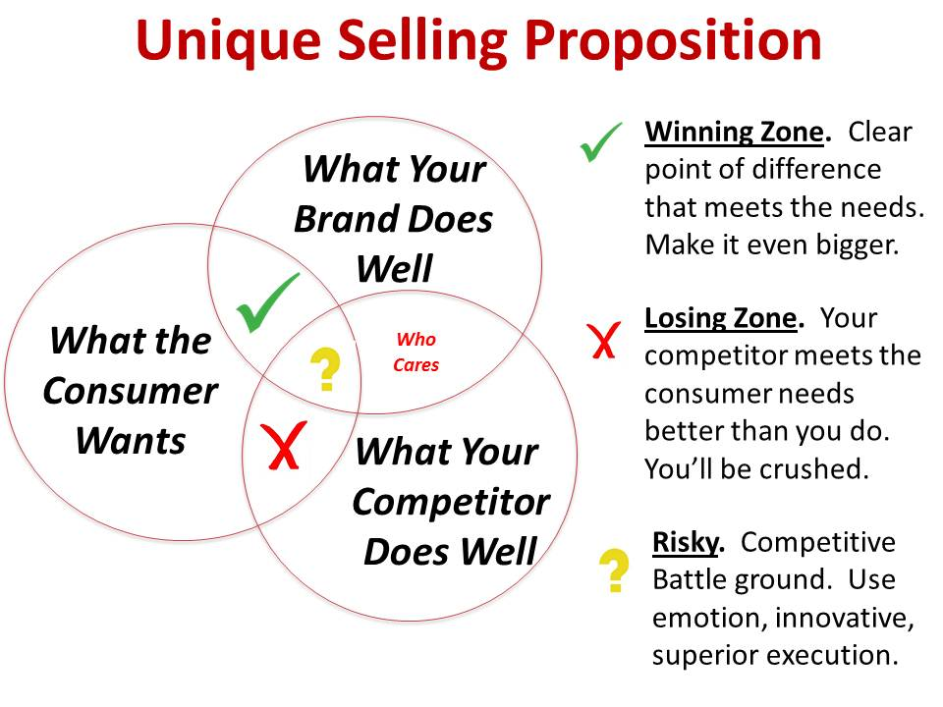
7. De belangrijkste punten uit de SWOT-analyse beschrijven
Hoe doe je dit?
Beschrijf voor jullie de belangrijkste punten uit de SWOT-analyse. Dit worden jullie USP!
Leg uit wat je met de USP wilt gaan doen!

